Slide 1

Tento materiál byl vytvořen rámci projektu EU peníze školám
Operačního programu Vzdělávání pro konkurenceschopnost
Název školy: |  | Základní škola a Mateřská škola, Hradec Králové, Úprkova 1
Autor: |  | Mgr. Bláhová Eva
Název: |  | VY_32_INOVACE_4A_8_Zdravá výživa
Téma: |  | 4A_PD5.roč.
Datum ověření: |  | VM ověřen dne 3. 4. 2013 v 5.B
Číslo projektu: |  | CZ.1.07/1.4.00/21.3215
Anotace: |  | DUM je určen k výkladu učiva. Žáci se seznamují s tématem zdravá výživa. Učí se o složení stravy. Znalosti si procvičí v závěrečných snímcích.

Slide 2
Zdravá výživa
jak správě jíst a co zdravého pít

Slide 3
Zdravá výživa- zamyšlení ve skupinkách
Co si představujete pod pojmem zdravá výživa?
Vytvořte ideální jídelníček a zdůvodněte volbu jídel.

Slide 4
Co bychom měli přijímat v potravě?
cukry
vitamíny
tekutiny
tuky
minerály
bílkoviny
vlákninu
Strava by měla být vyvážená!

Slide 5
Potravinová pyramida
cukry, tuky
maso, ryby, vejce
mléčné výrobky
zelenina
ovoce
pečivo (celozrnné), brambory, obilí

Slide 6
Zdravá výživa
Zdravá strava by měla být vyvážená.
Člověk potřebuje potravu rostlinného i živočišného původu.
Přísun vitamínů ve formě čerstvého ovoce a zeleniny je potřeba každý den.
Vláknina je důležitá pro dobré trávení.
Zdravé je jíst méně, ale častěji.

Slide 7
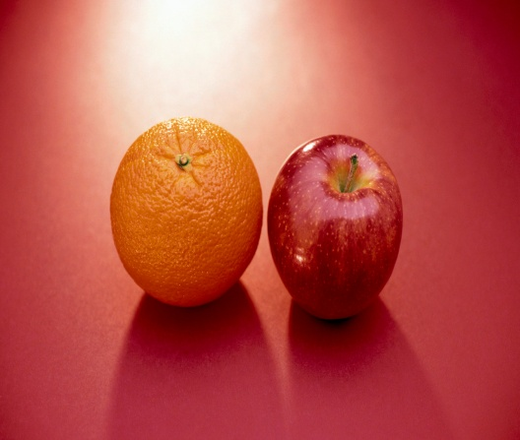
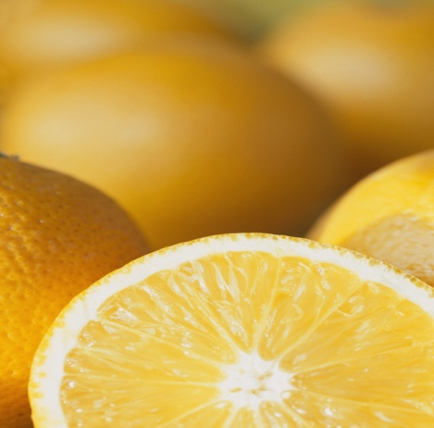
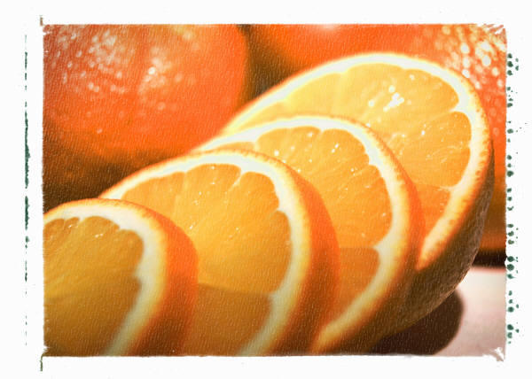

Vitamíny
Vitamín C
Vitamín A

Slide 8
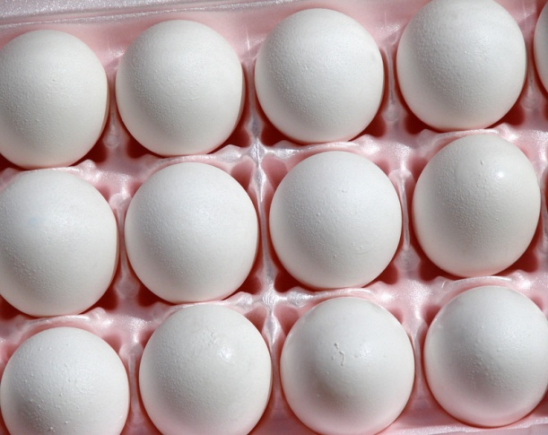

Bílkoviny
Osahuje je maso, vaječný bílek, mléko, eidamský sýr, luštěniny.

Slide 9

Mléčné výrobky
Sýr
Jogurt a tvaroh
Mléko

Slide 10
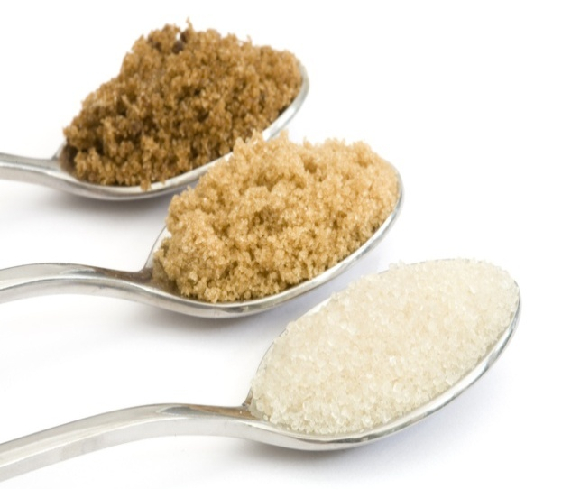
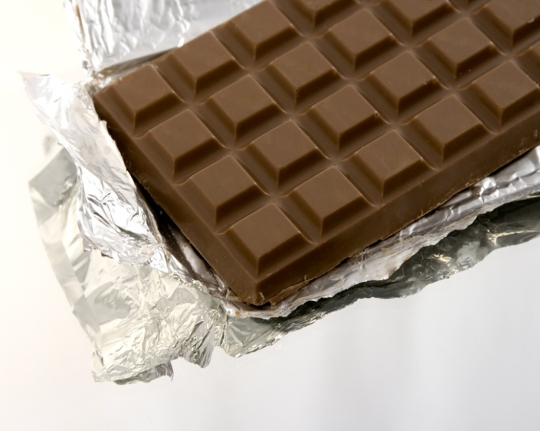
Cukry
Cukr je pro tělo nejrychlejší zdroj energie.

Slide 11
Tuky
Dělíme na:
živočišné
rostlinné

Slide 12
Jaké hrozí nebezpečí z nezdravé stravy?
cukrovka
obezita
vysoký krevní tlak
vysoký cholesterol
infarkt
rakovina

Slide 13



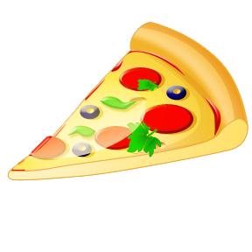
Vyber zdravé potraviny.

Slide 14
Kontrola

Slide 15
Úkol na příště
Otázky a odpovědi
1) Co bychom měli přijímat v potravě?
Cukry, tuky, bílkoviny, vitamíny, minerály, vlákninu a tekutiny.
2) Co je nejrychlejším zdroje energie?
cukr
3) Která část z vajíčka obsahuje bílkovinu?
bílek
Vyber si jeden den a zapiš svůj jídelníček.

Slide 16
Tento materiál byl vytvořen rámci projektu EU peníze školám
Operačního programu Vzdělávání pro konkurenceschopnost
Použití zdroje: |  | Všechny obrázky jsou použity z galerie Klipart programu Microsoft PowerPoint 2010.
Citace:
Anotace:

